Slide 1
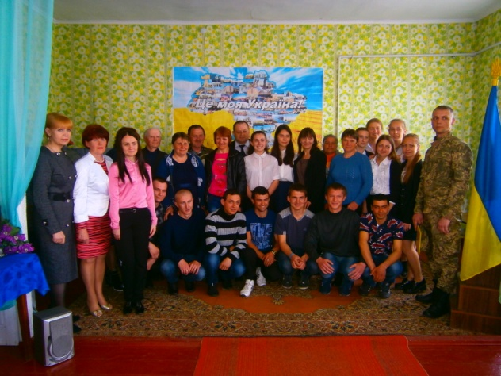
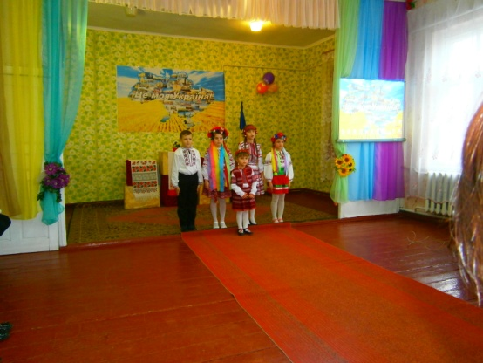
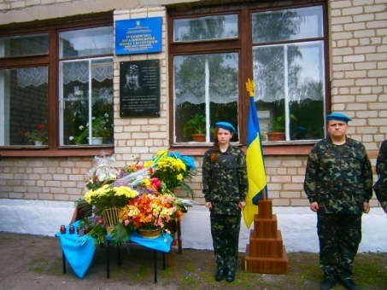
Міністерство освіти і науки України Департамент науки і освіти Харківської обласної державної адміністрації Харківське територіальне відділення МАН України Модерне українство – патріотизм в дії
Виконала: Юрченко Ангеліна Юріївна, учениця 10 класу КЗ Близнюківський ліцей
Близнюківської районної ради Харківської області
Науковий керівник: Куряченко Володимир Володимирович, КЗ Близнюківський ліцей
Близнюківської районної ради
Харківської області

Slide 2
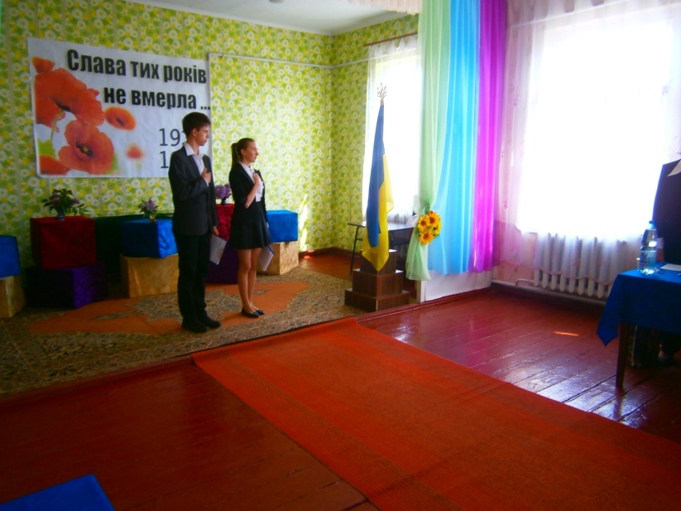
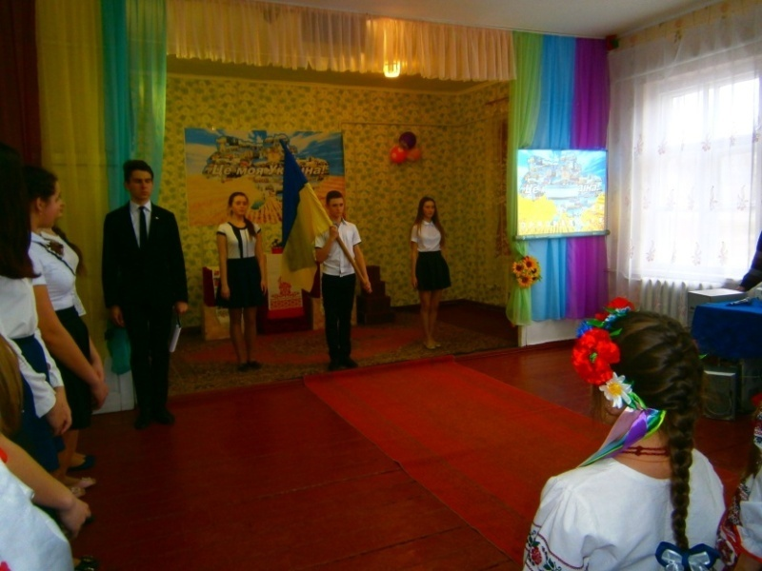
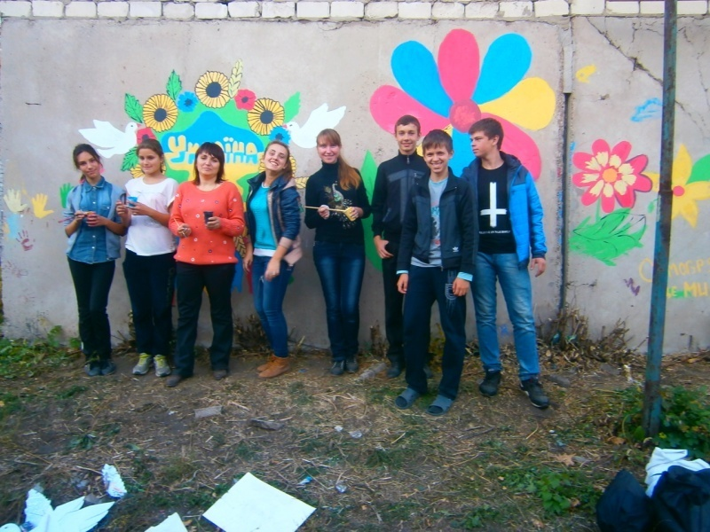
АКТУАЛЬНЫСТЬ РОБОТИ
Творчо відродити українське національно-патріотичне виховання і водночас піднести його на сучасний рівень наукового і культурного розвитку.

Slide 3
Об’єкт дослідження: формування патріотизму в умовах сьогодення.
Предмет дослідження: патріотизм як основа усвідомлення національної ідентичності українців.
Мета дослідження: проаналізувати принципи формування патріотизму та визначити чинники, що руйнують історичну пам'ять українців.

Slide 4
“ Повість минулих літ ”є своєрідне тлумачення єдності і сили духу, виховання патріотизму та гідності за свій народ. Козацькі традиції відіграли також дуже велику роль у подальшому формуванні патріотичної свідомості українського народу.
«Повість минулих літ»
Козацькі традиції

Slide 5
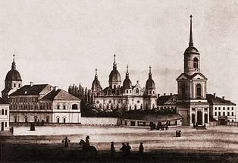
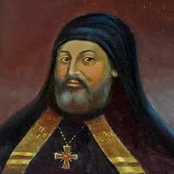
Найвпливовішими в Україні були Львівське і Київське братства. Помітним представником братського руху є Мілетій Смотрицький.

Slide 6
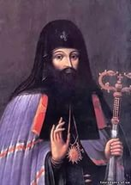
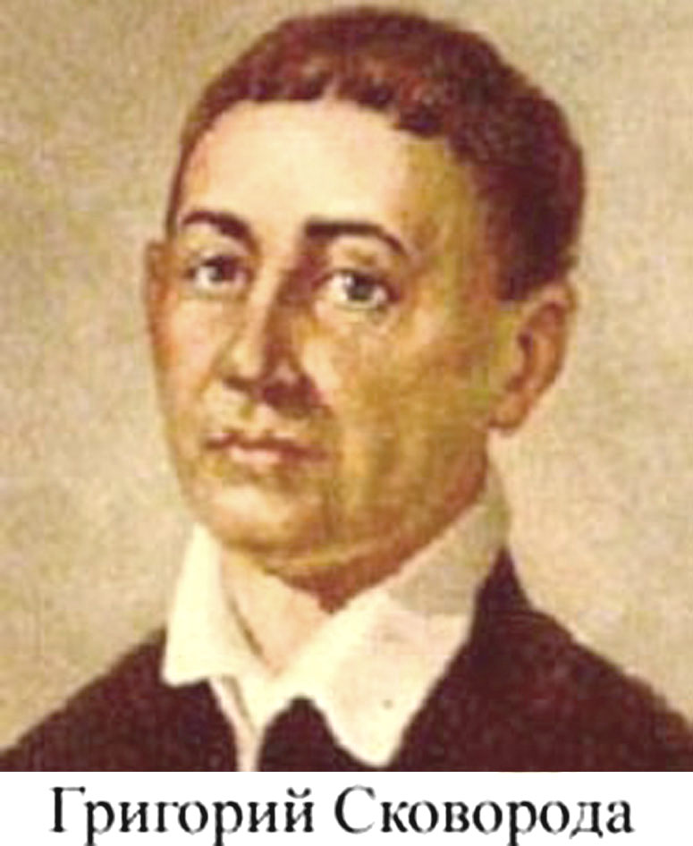
У становленні філософсько-патріотичного світогляду в Україні визначальну роль відігравала Києво-Могилянська академія.

Slide 7
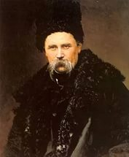
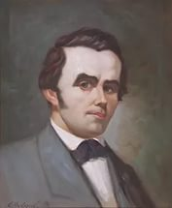
Після Сковороди вперше з новою силою зазвучав український патріотичний дух у творчості Т. Шевченка.

Slide 8
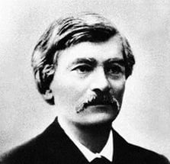
В багатьох містах України в середині ХІХ ст. українська інтелігенція об'єднувалась у громади. Найсильнішою і найвпливовішою була Київська (Стара) громада.

Slide 9
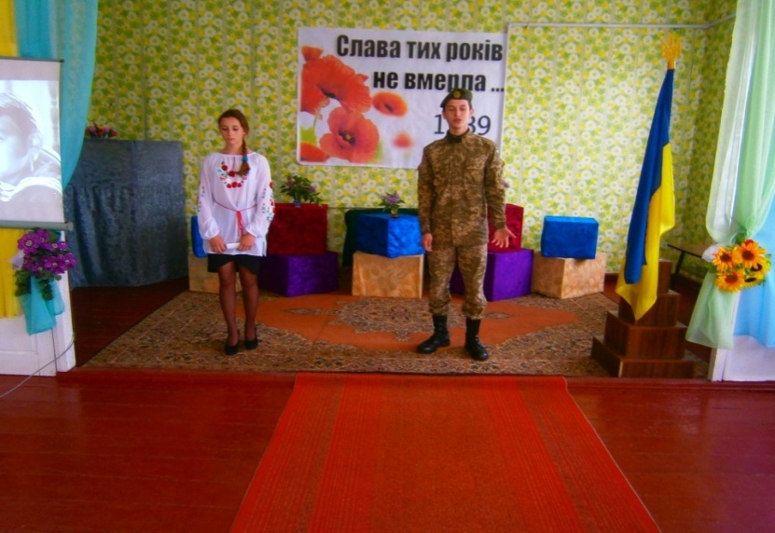
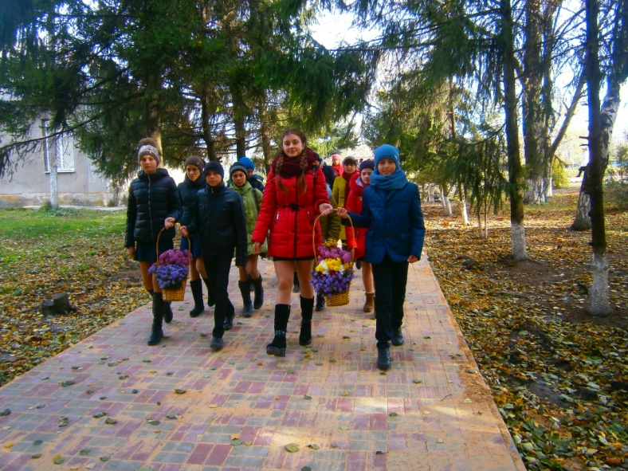
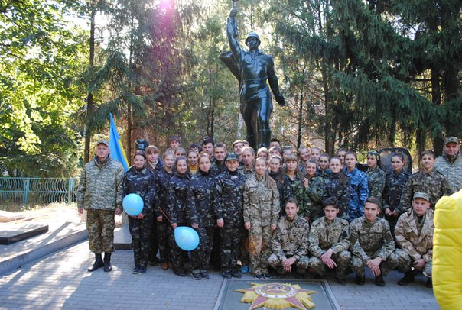
Чи не найбільшим випробуванням патріотизму українського народу стала Друга світова війна. Гіркоту втарт тих часів памятаємо й до нині.

Slide 10
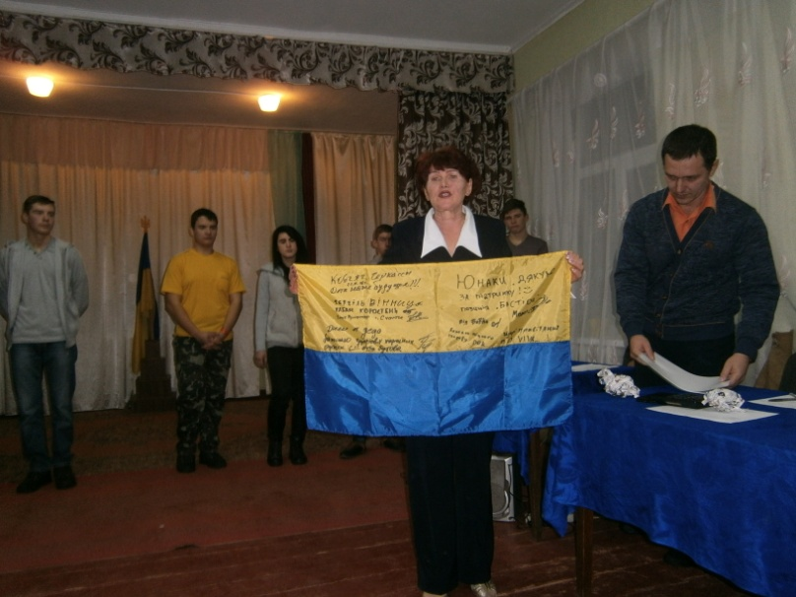
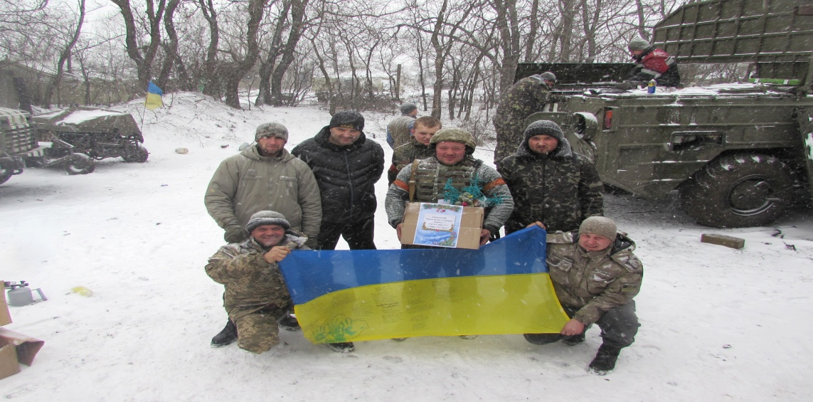
Революція Гідності та російсько-українська війна на сході України сприяла відродженню цінностей нації: свободи й гідності, усвідомленню громадянами національної самобутності.

Slide 11
Шаварницто - особи, які показують себе справжніми українцями, патріотами на людях, а насправді іншого бачення.

Slide 12
Популізм, відзначається в політологічному словнику, як "діяльність, що має метою забезпечення популярності в масах ціною необґрунтованих обіцянок, демагогічних гасел.

Slide 13
Широке поширення в суспільстві набув напрям так званого «російського шансону».

Slide 14
«Океан Ельзи» Пісня «Все буде добре» надихає нас на віру в майбутнє, що ми здолаємо всі негаразди,але якщо будем всі разом – одним цілим.

Slide 15
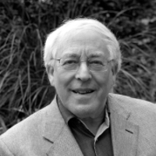
Ентоні Смітт стверджував, що перехід від пасивності
і пристосування до стану активності й вироблення
спільної політики формує спільне уявлення
про «батьківщину» усієї спільноти, яка ототожнюється з
певною, досить чітко визначеною територією.
Центральною моральною й політичною цінністю
стає «народ», маси перетворюються на цей «народ»
шляхом прищеплення їм національних цінностей,
міфів і пам’яті.

Slide 16
Висновок
Сьогодення породило модерне українство –
яке має історичне призначення вкорінення
національного патріотизму враховуючи уроки
минулого і впевнено дивлячись в майбутнє.

Slide 17
Дякую за увагу!

